Slide 1
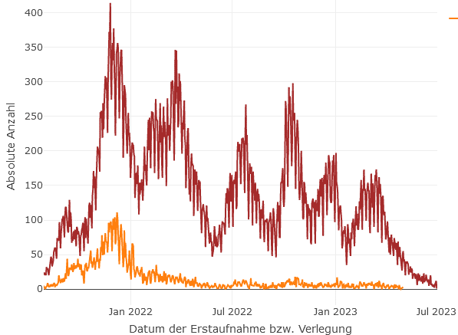
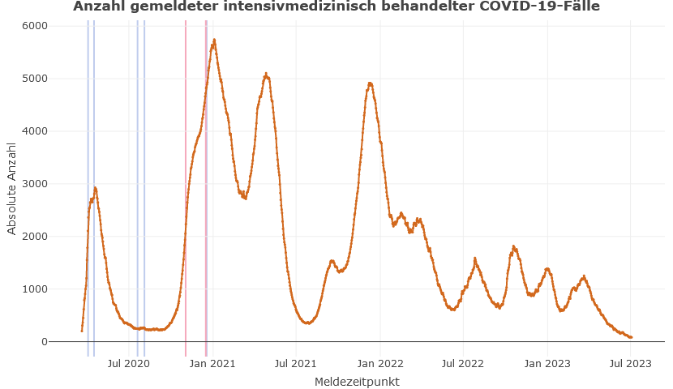
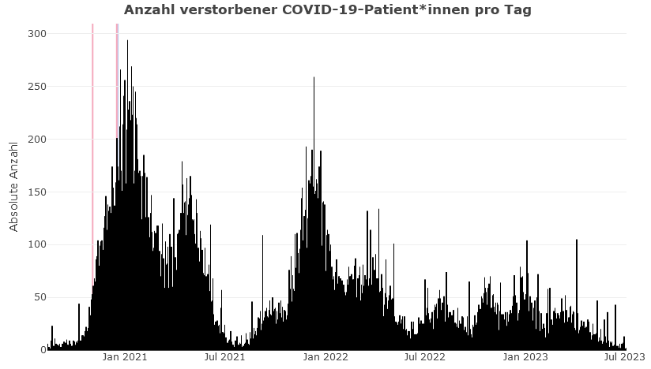
DIVI-Intensivregister am RKI
Neuaufnahmen auf die ITS (pro Tag)
Mit Stand 04.07.2023 werden 80 COVID-19-Patient*innen auf den Intensivstationen bundesweit gemeldet.
Stete Reduktion in der COVID-ITS-Belegung
ITS-COVID-Neuaufnahmen mit + 43 in den letzten 7 Tagen
Anzahl gemeldeter intensivmedizinisch behandelter COVID-19-Fälle
Lock-Down
5.762
5.106
4.918
Anzahl verstorbener COVID-19-Fälle auf ITS (pro Tag)
80
Notes:
Peak 414 Pat. Neuaufnahmen am 25. Nov 2021

Slide 2
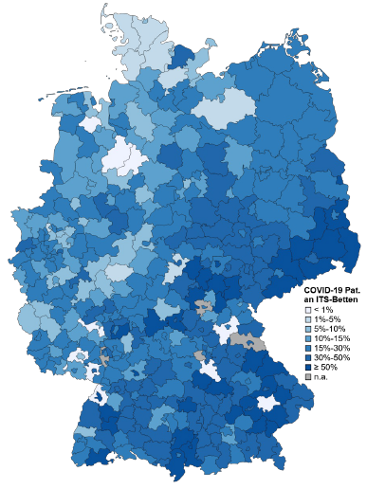
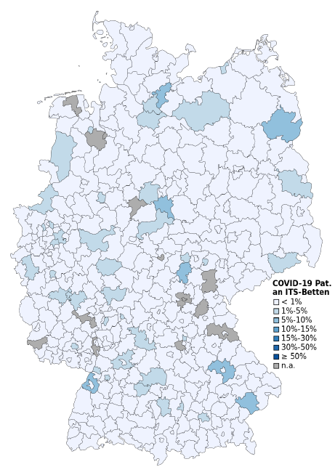
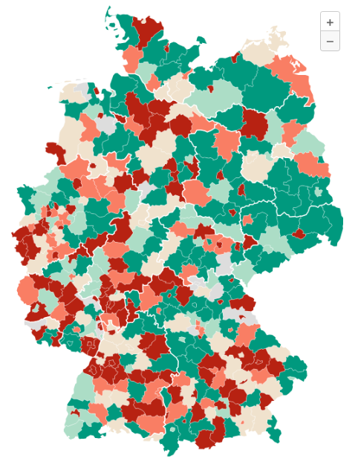
07.12.2021
Heute: 05.07.2023

Slide 3
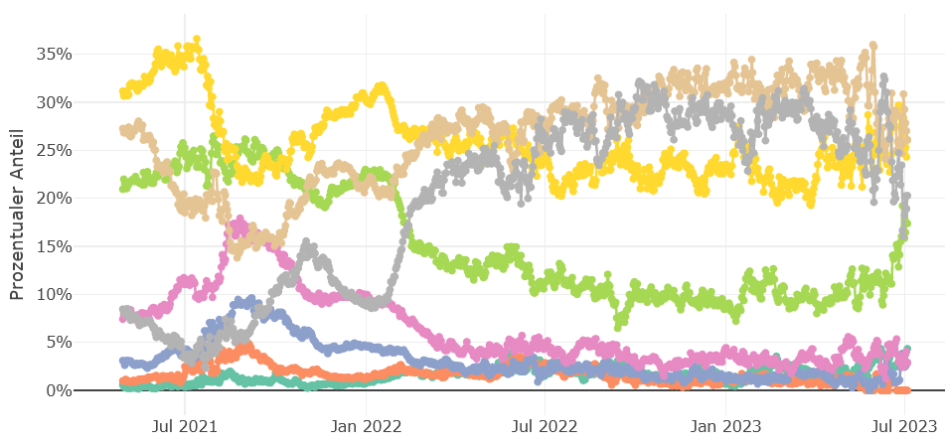
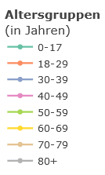
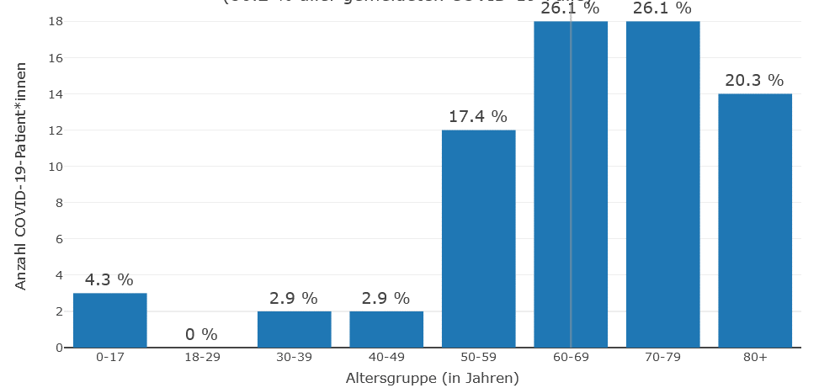
COVID-19-Altersgruppen ITS-Entwicklung (prozentual)
Aktuelle Altersstruktur der COVID-19-Fälle auf ITS (86.2% gemeldeter Fälle)

Slide 4
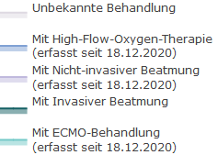
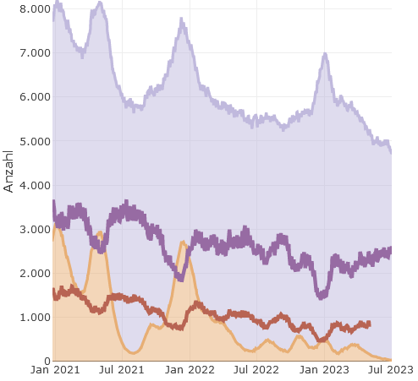
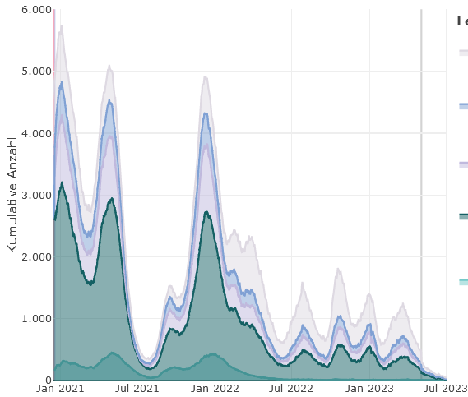
Behandlungsbelegung COVID-19-Patient*innen nach Schweregrad
Kapazitätsbelegung invasive Beatmung
Non-Covid und COVID Patient*innen: belegte und freie Kapazität
Notes:
Letzter Non-Covid-Pat. Peak wurde durch RSV/Influenza ausgelöst

Slide 5
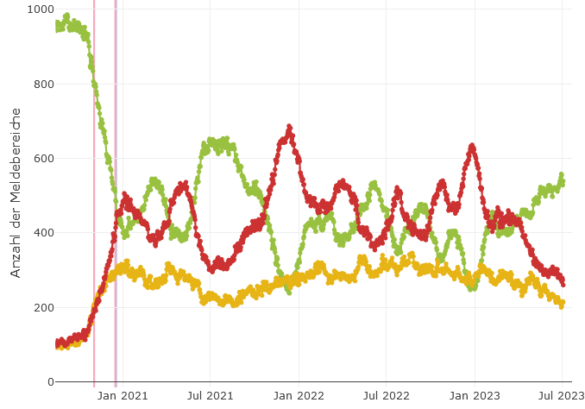
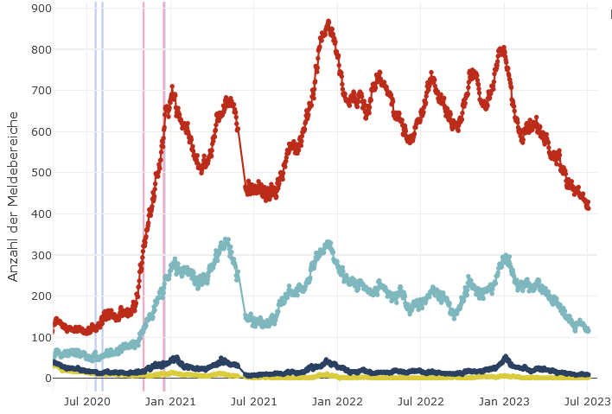
Einschätzung Betriebssituation auf ITS
Gründe der Betriebseinschränkung
Notes:
Fast 50% regulärer Betrieb
Ca 1/3 noch Meldung von Personalmangel

Slide 6
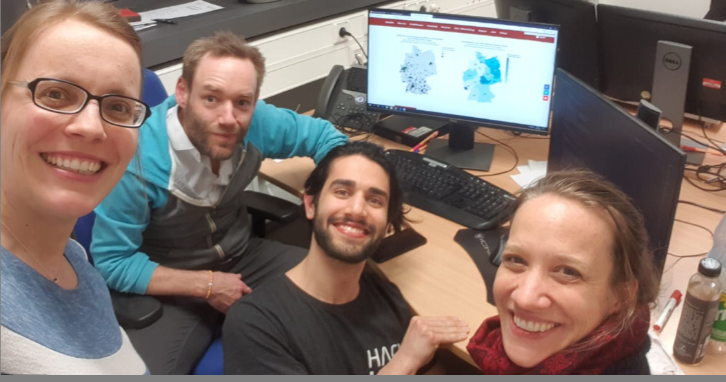
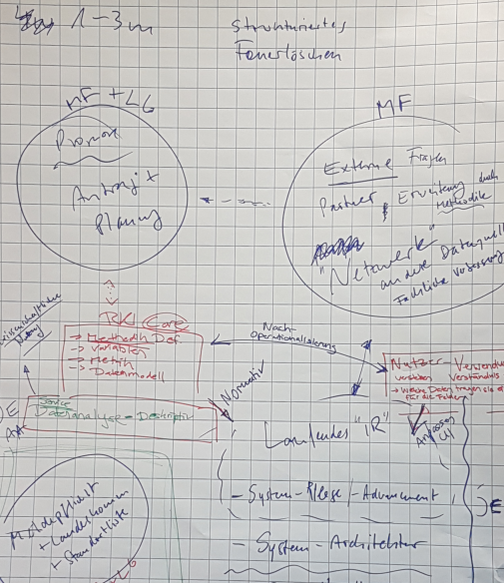
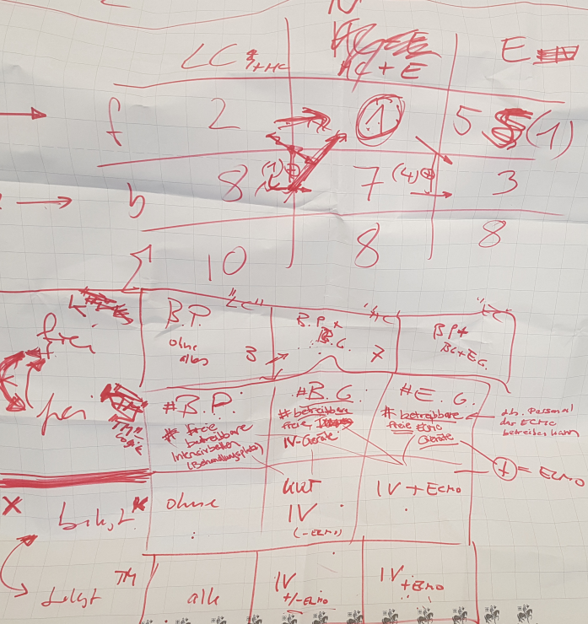
Erinnerungen…

